Slide 1

PROGETTO DI INGEGNERIA DEL SOFTWARE
Sviluppare un’applicazione che implementa una rubrica per gestire i contatti telefonici e/o e-mail.
Carmine Terracciano 0612708084
Ferdinando Paparo 0612708395
Gabriele Pannuto 0612703845
Pasquale Piccolo 0612708338

Slide 2
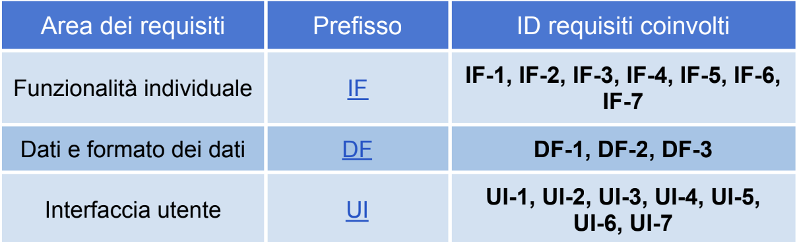
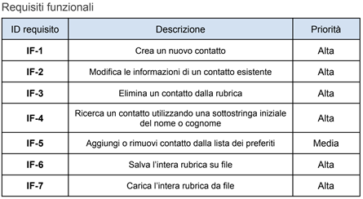
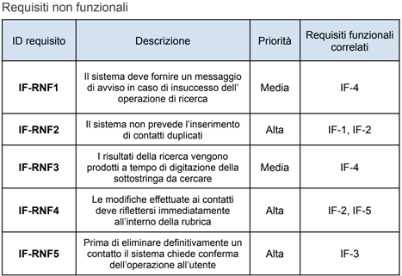
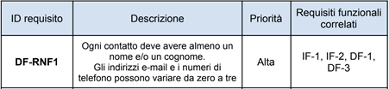
REQUIREMENTS ENGINEERING
In fase di definizione dei requisiti del sistema abbiamo deciso di suddividere i requisiti in tre differenti aree:
Funzionalità Individuali
Dati e Formato dei Dati
Interfaccia Utente
Abbiamo inserito per ogni requisito, sia funzionale che non, una priorità che può essere distinta in Alta, Media, Bassa
Per ogni requisito non funzionale abbiamo inserito nella tabella il rispettivo requisito funzionale correlato

Slide 3
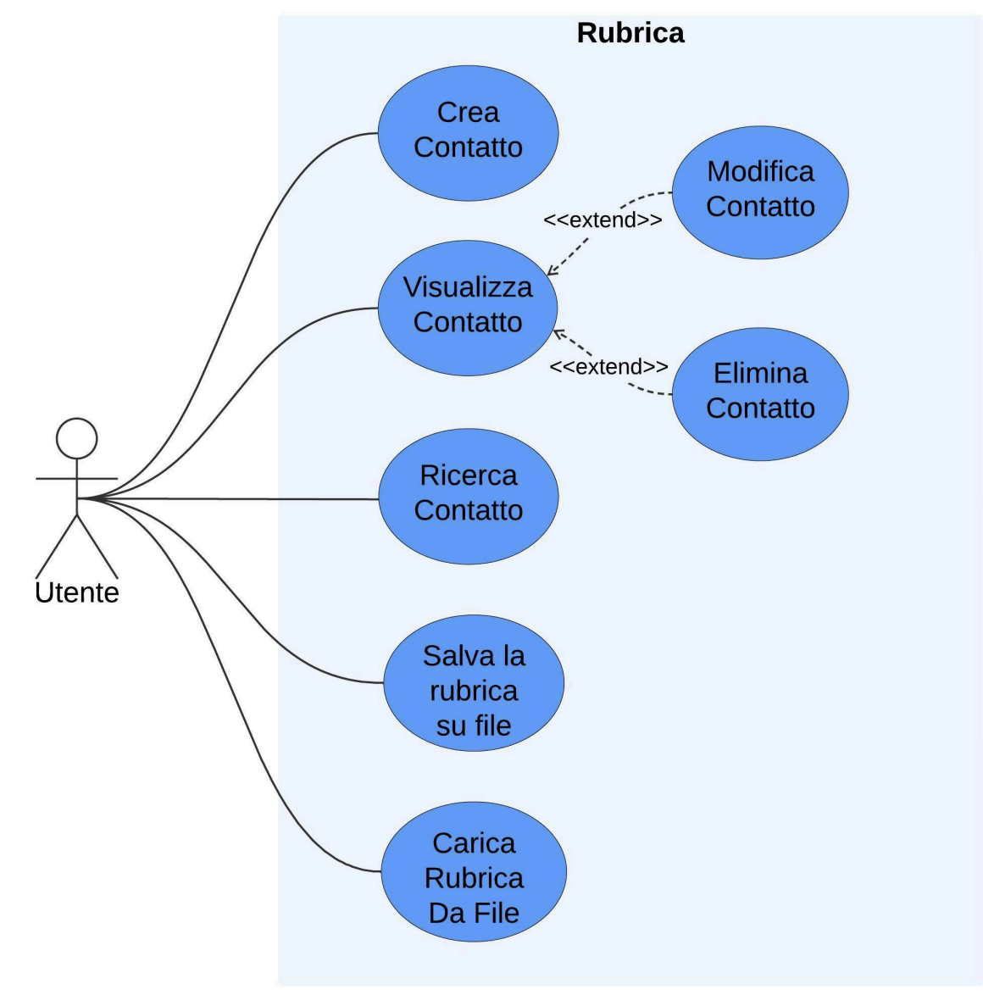
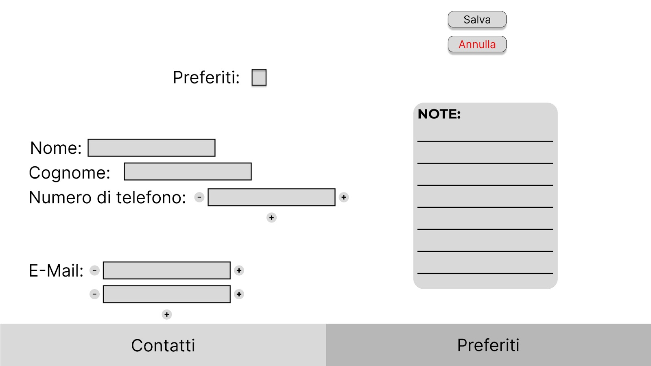

REQUIREMENTS ENGINEERING
Abbiamo sviluppato i casi d’uso mostrati in figura per descrivere come il sistema interagisce con l’Utente.
La struttura di ogni caso d’uso è la seguente:
Attori principali
Pre-condizioni
Post-condizioni
Flusso di eventi principale
Flusso di eventi alternativo
In ogni caso d’uso tramite Figma abbiamo creato dei mockup per rendere più chiara la navigazione all’interno della rubrica fin dalla spiegazione dei casi d’uso.

Slide 4
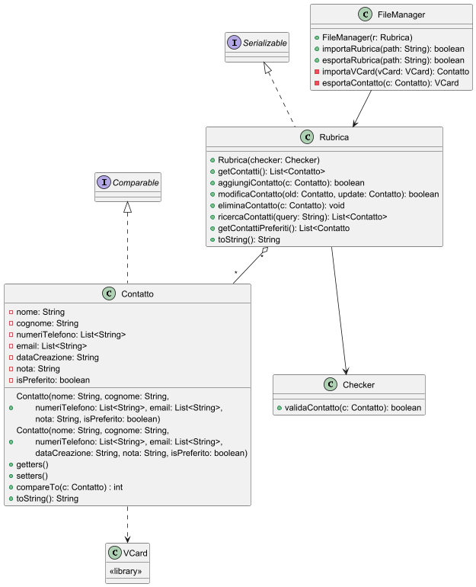
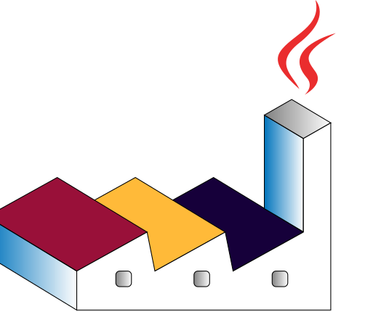
DESIGN
Nella fase di progettazione del sistema è stato sviluppato il Diagramma delle classi, che comprende:
Contatto
Rubrica
FileManager
Checker
VCard
In particolare la classe VCard è parte di una libreria già esistente di Java che facilita di molto tutte le operazioni di input/output in formato vcf
Per lo sviluppo del Diagramma delle classi è stato utilizzato PlantUML

Slide 5
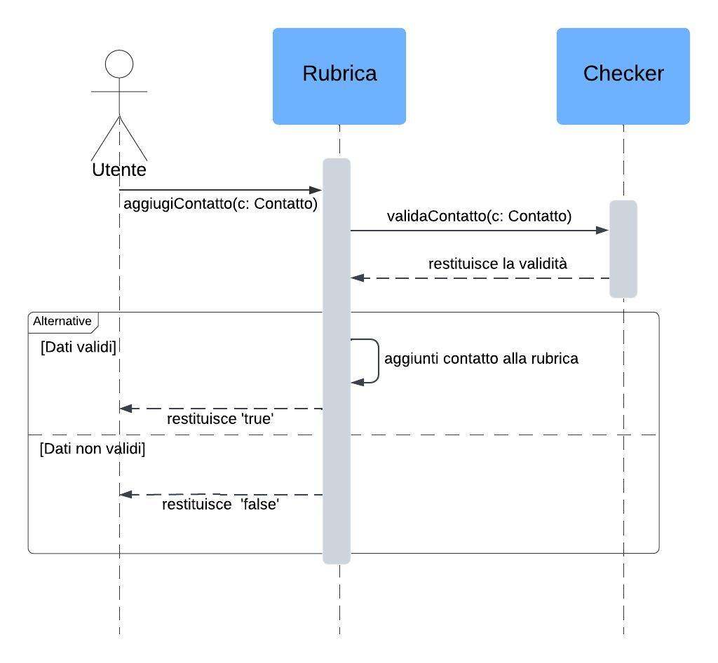
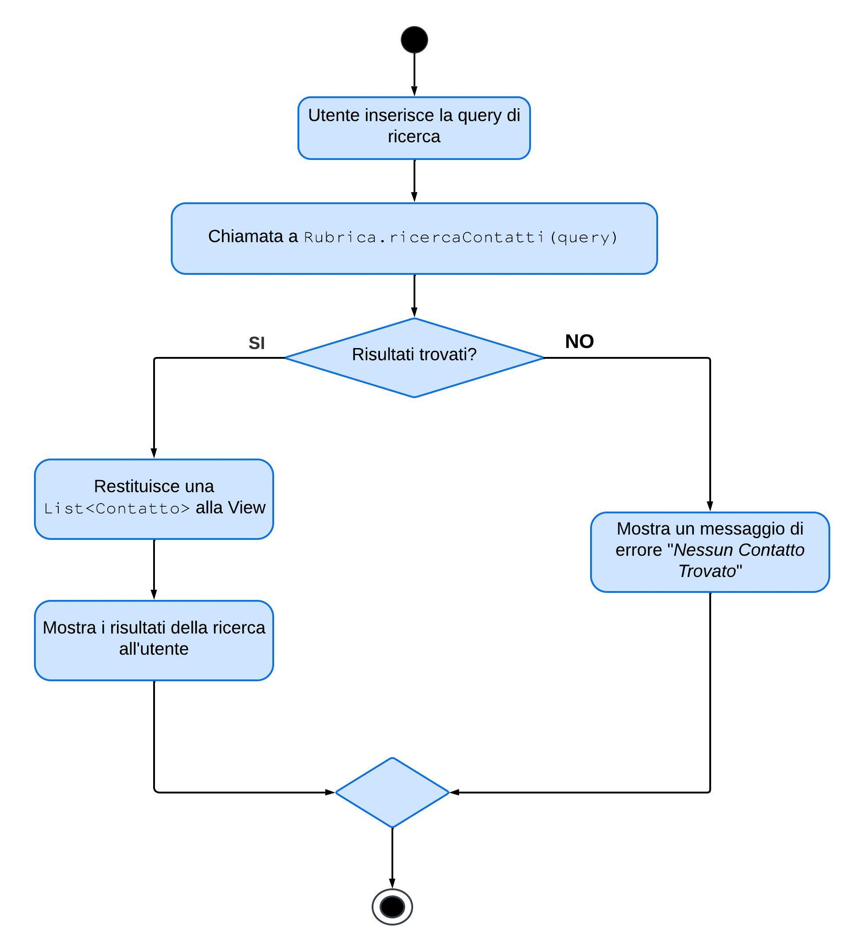
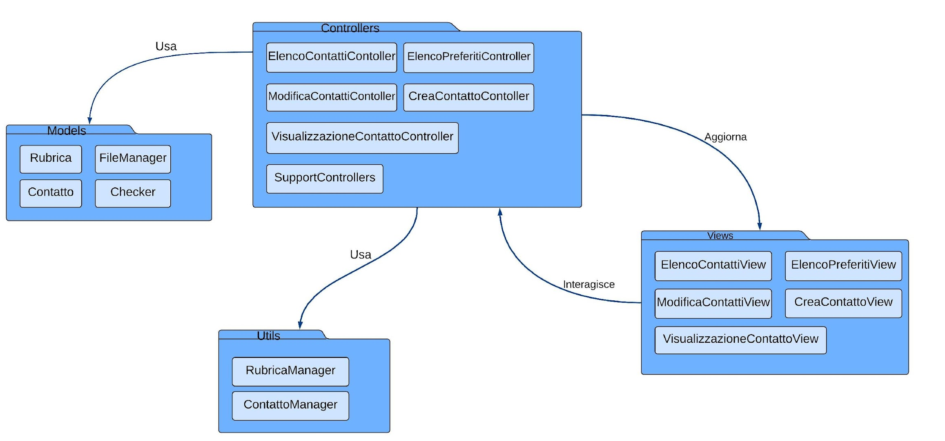

DESIGN
Altri tipi di diagrammi utilizzati sono:
Diagramma dei Package
Diagramma di Sequenza
Diagramma delle Attività
Per lo sviluppo di questi diagrammi è stato utilizzato LucidChart

Slide 6




IMPLEMENTAZIONE
Nella fase di implementazione è stato di fondamentale importanza l’utilizzo fin da subito di strumenti come Git e GitHub per documentare e tracciare l'evoluzione del codice. Questi strumenti hanno facilitato la collaborazione all’interno del team, consentendo una gestione efficace e univoca delle versioni e delle modifiche apportate al progetto.
L’interfaccia grafica dell’applicazione è stata realizzata con la tecnologia JavaFX, attraverso l’utilizzo di SceneBuilder. Abbiamo reso personalizzabile il tema delle schermate con l’implementazione di una LightMode e di una DarkMode sfruttando una proprietà di JavaFX che permette di associare al codice fogli di stile CSS per modificare lo stile delle schermate.

Slide 7

TESTING
Tramite JUnit5 abbiamo effettuato i test automatizzati per le quattro classi di Models:
RubricaTest
ContattoTest
FileManagerTest
CheckerTest
Per ogni metodo pubblico delle classi abbiamo esaminato ogni possibile caso per assicurarci che l’applicazione non avesse problemi di funzionamento.

Slide 8
CAMBIAMENTI IN CORSO D’OPERA
Inizialmente avevamo implementato la funzionalità per gestire i contatti di Emergenza, ma successivamente abbiamo deciso di sostituirla con una sezione dedicata ai Preferiti. Questa modifica è stata attuata perché una sezione Emergenza risulta poco utile senza l'integrazione delle chiamate.
Anche il package Utils è stato aggiunto in un secondo momento, contiene due classi ContattoManager e RubricaManager che servono a mantenere il riferimento di un determinato contatto e della rubrica nella navigazione tra le schermate.
È stato aggiunto un SupportController che contiene la logica per la navigazione tra le schermate, il lancio degli alert e la gestione della light/dark mode.

Slide 9
Grazie per l’attenzione
A seguire una breve dimostrazione del funzionamento dell’applicazione

